Slide 1
স্বাগতম

Slide 2
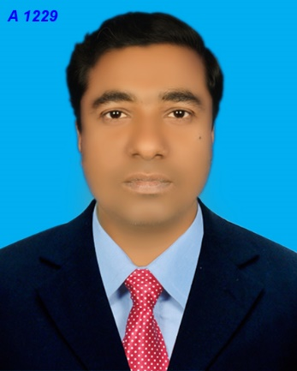
শিক্ষক পরিচিতি
অমল কৃষ্ণ চক্রবর্তী
সহকারি শিক্ষক
পূর্ব রমাগঞ্জ মাধ্যমিক বিদ্যালয়
লালমোহন, ভোলা।
মোবাইল নং – ০১৭১৮৯৯২৫৯৩
email – amalkrishnabhola@ gmail.com

Slide 3
পাঠ পরিচিতি
শ্রেনি – নবম
বিষয় – তথ্য ও যোগাযোগ প্রযুক্তি
অধ্যায় – দ্বিতীয়
সময় – 45 মিনিট

Slide 4
উপরের ছবিতে আমরা কিসের ছবি দেখতে পাচ্ছি।

Slide 5
কম্পিউটার ভাইরাস

Slide 6
শিখনফল
কম্পিউটার ভাইরাস কী তা বলতে পারবে;
কম্পিউটার নিরাপদ রাখার উপায় কী তা বলতে পারবে;
এন্টিভাইরাস কি তা বলতে পারবে;
কয়েকটি এন্টিভাইরাসের নাম বলতে পারবে।

Slide 7
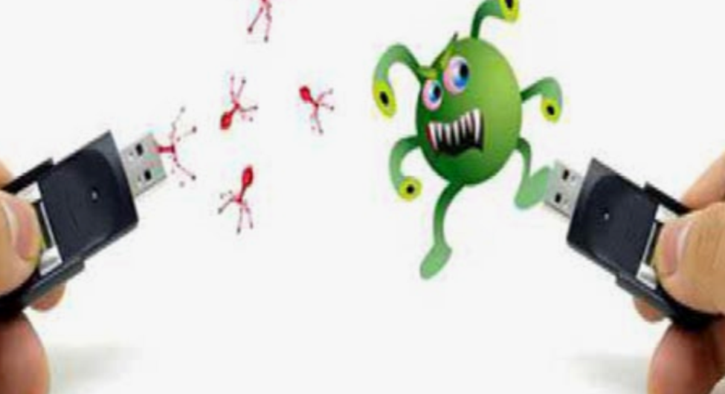
পেন ড্রাইভ

Slide 8
একক কাজ
VIRUS এর পূর্ণরূপ কী

Slide 9
এভাস্ট

Slide 10
জোড়ায় কাজ
কম্পিউটার নিরাপদ রাখার উপায় কী ?

Slide 12
দলীয় কাজ
এন্টিভাইরাস ব্যবহারের চারটি সুফল লেখ

Slide 13
মূল্যায়ন
1। ফাইল শর্টকাট হয়ে যায় কেন?
(ক) ভাইরাসে (খ) ব্যকটেরিয়ায় (গ) ধুলাবালিতে (ঘ) জীবানুতে
২। ভাইরাসের অপর নাম কি?
(ক) উইনডোজ (খ) ক্লিনআপ (গ) ম্যালওয়ার (ঘ) সফটওয়্যার
৩। কোন ধরনের এন্টিভাইরাস ব্যবহার করা উচিৎ?
(ক) রেজিস্ট্রি (খ) মুক্ত (গ) মেয়াদ উত্তীর্ণ (ঘ) অপরিচিত
১। (ক) ভাইরাসে ২। (গ) ম্যালওয়্যার ৩। (ক) রেজিস্ট্রি

Slide 14
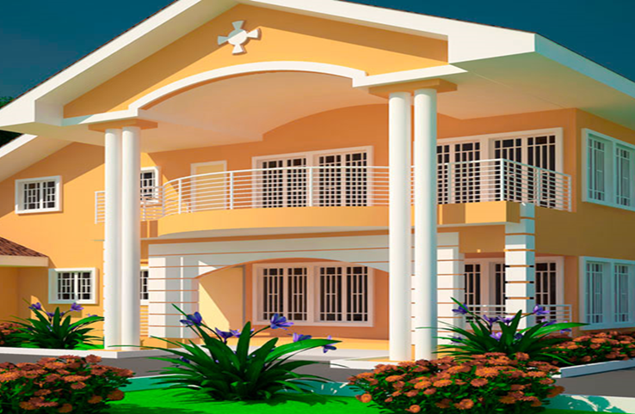
বাড়ীর কাজ
ভাইরাস কিভাবে কম্পিউটারের ক্ষতি করে তা আলোচনা কর

Slide 15
ধন্যবাদ

